Slide 1
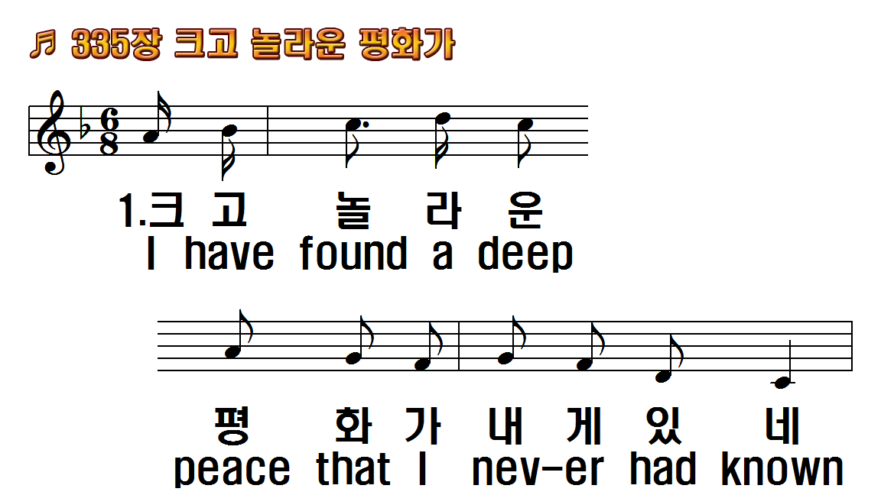
1.크고 놀라운 평화가
2.나의 일생을 인도해
3.나의 모든 것 주님께
4.주의 광채가 찬란히
후.오 놀라운 주
1.I have found a deep
2.I desire that my life
3.All the talents I have I
4.Thou art fairer to me
R.My wonderful Lord,

Slide 2
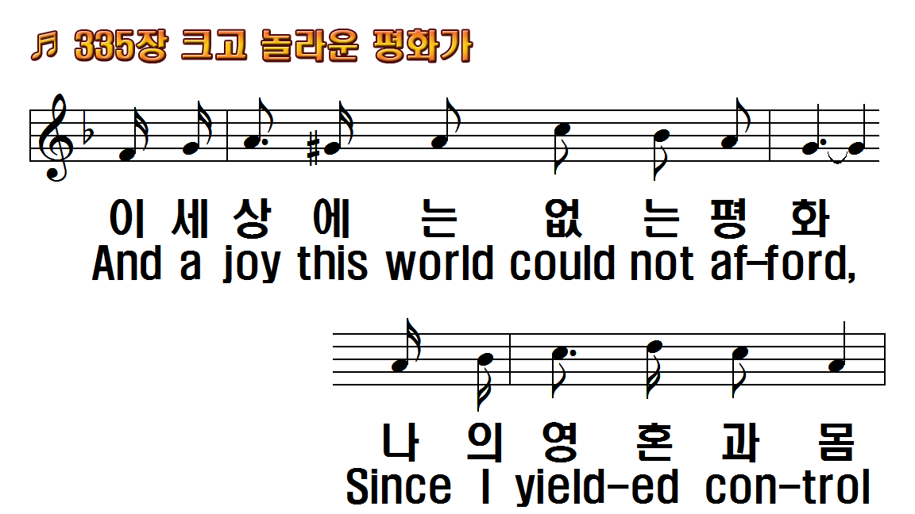
1.크고 놀라운 평화가
2.나의 일생을 인도해
3.나의 모든 것 주님께
4.주의 광채가 찬란히
후.오 놀라운 주
1.I have found a deep
2.I desire that my life
3.All the talents I have I
4.Thou art fairer to me
R.My wonderful Lord,

Slide 3
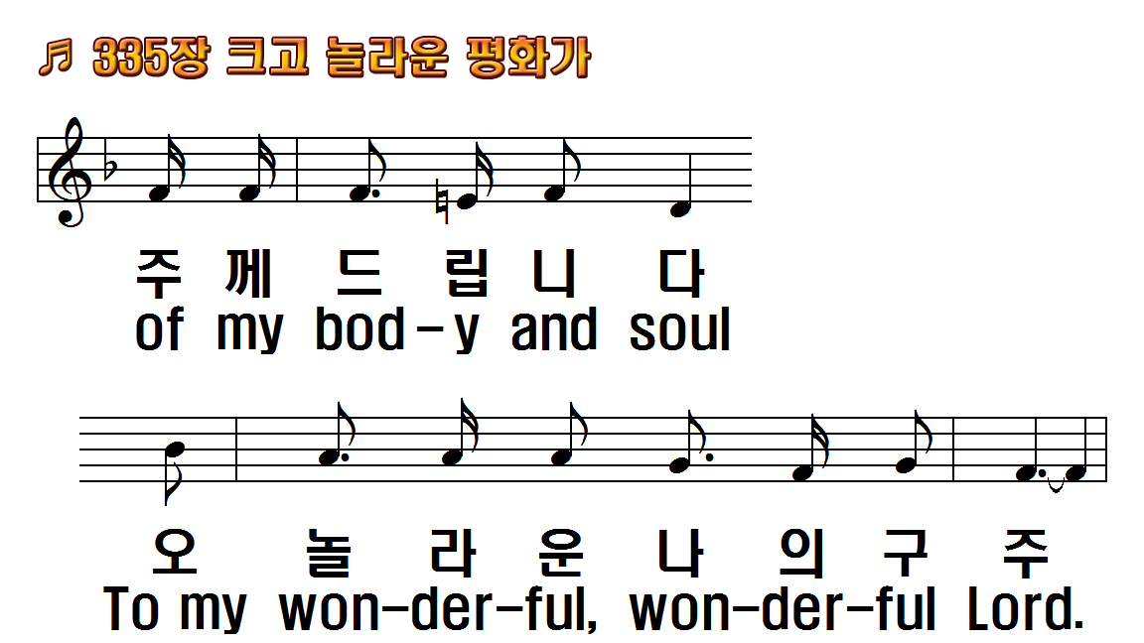
1.크고 놀라운 평화가
2.나의 일생을 인도해
3.나의 모든 것 주님께
4.주의 광채가 찬란히
후.오 놀라운 주
1.I have found a deep
2.I desire that my life
3.All the talents I have I
4.Thou art fairer to me
R.My wonderful Lord,

Slide 4
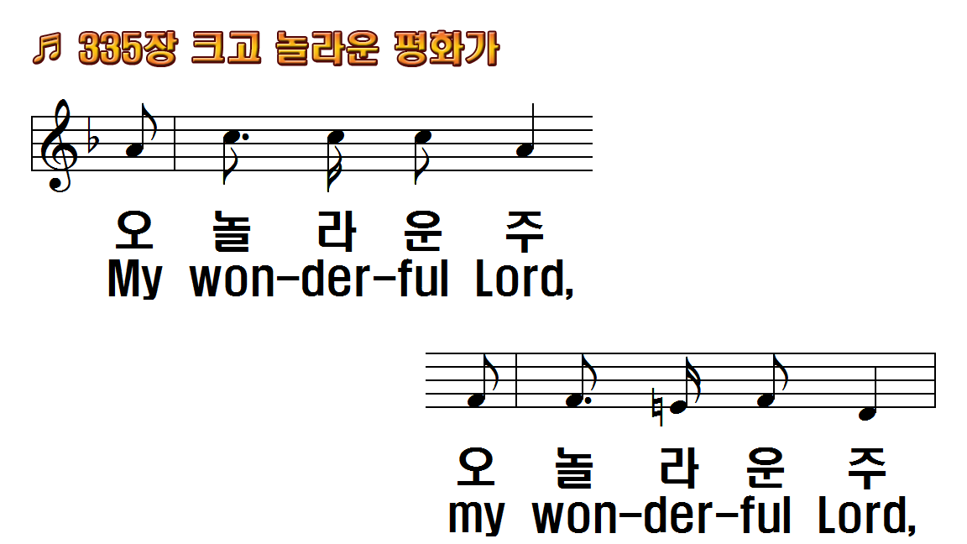
1.크고 놀라운 평화가
2.나의 일생을 인도해
3.나의 모든 것 주님께
4.주의 광채가 찬란히
후.오 놀라운 주
1.I have found a deep
2.I desire that my life
3.All the talents I have I
4.Thou art fairer to me
R.My wonderful Lord,

Slide 5
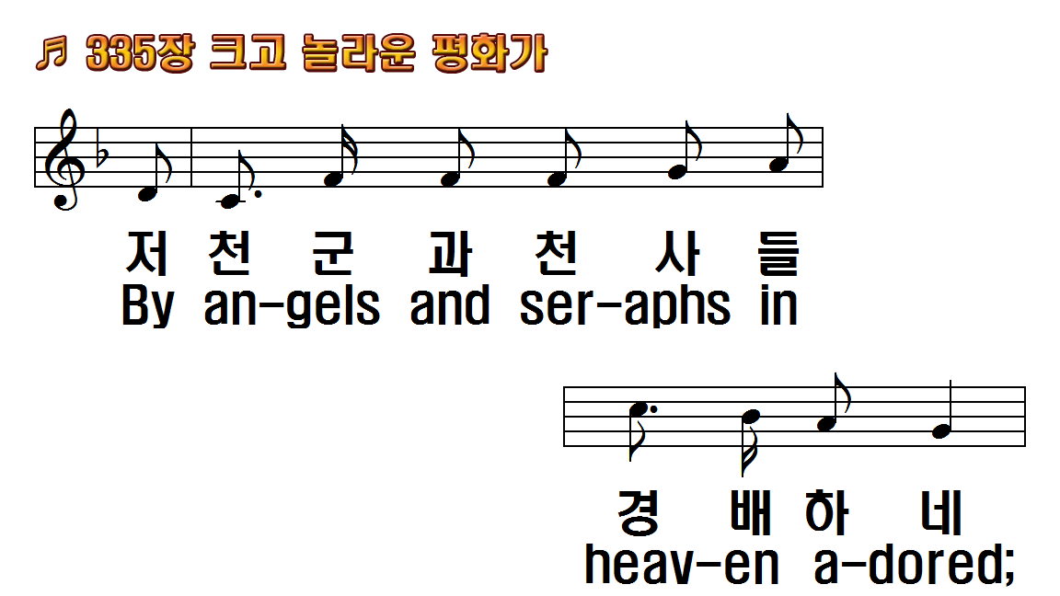
1.크고 놀라운 평화가
2.나의 일생을 인도해
3.나의 모든 것 주님께
4.주의 광채가 찬란히
후.오 놀라운 주
1.I have found a deep
2.I desire that my life
3.All the talents I have I
4.Thou art fairer to me
R.My wonderful Lord,

Slide 6
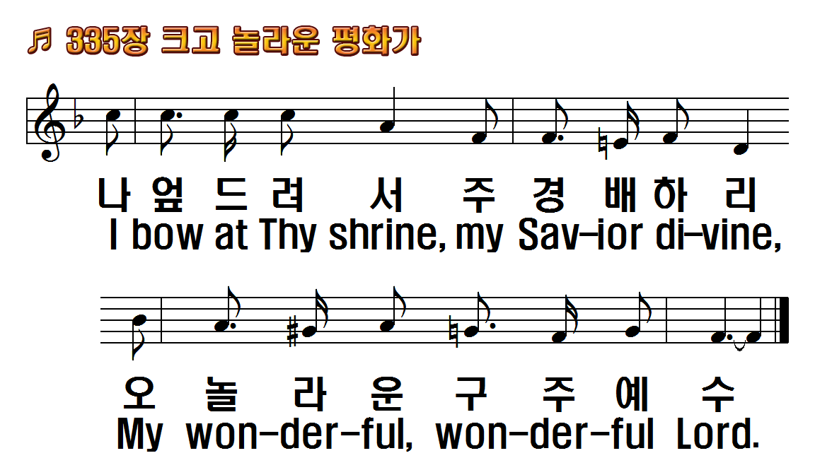
1.크고 놀라운 평화가
2.나의 일생을 인도해
3.나의 모든 것 주님께
4.주의 광채가 찬란히
후.오 놀라운 주
1.I have found a deep
2.I desire that my life
3.All the talents I have I
4.Thou art fairer to me
R.My wonderful Lord,

Slide 7
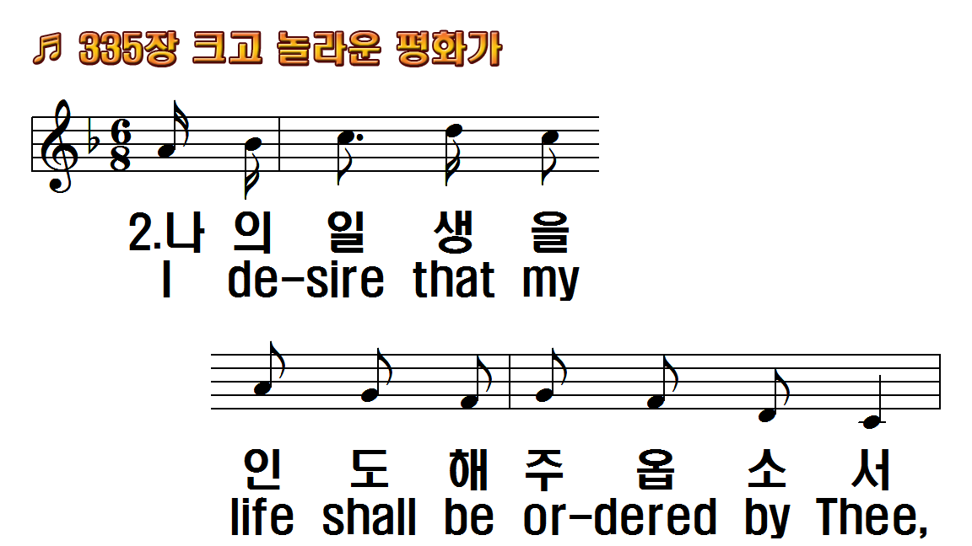
1.크고 놀라운 평화가
2.나의 일생을 인도해
3.나의 모든 것 주님께
4.주의 광채가 찬란히
후.오 놀라운 주
1.I have found a deep
2.I desire that my life
3.All the talents I have I
4.Thou art fairer to me
R.My wonderful Lord,

Slide 8
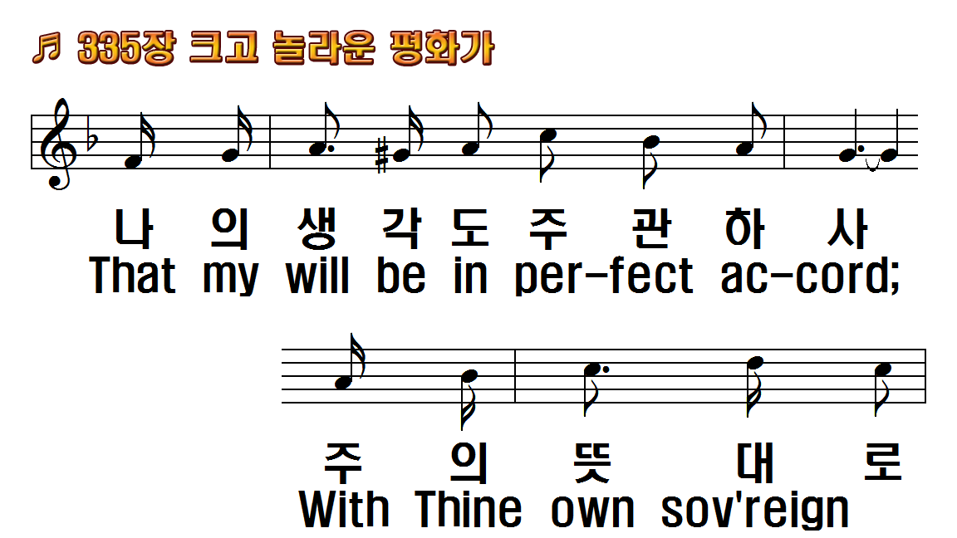
1.크고 놀라운 평화가
2.나의 일생을 인도해
3.나의 모든 것 주님께
4.주의 광채가 찬란히
후.오 놀라운 주
1.I have found a deep
2.I desire that my life
3.All the talents I have I
4.Thou art fairer to me
R.My wonderful Lord,

Slide 9
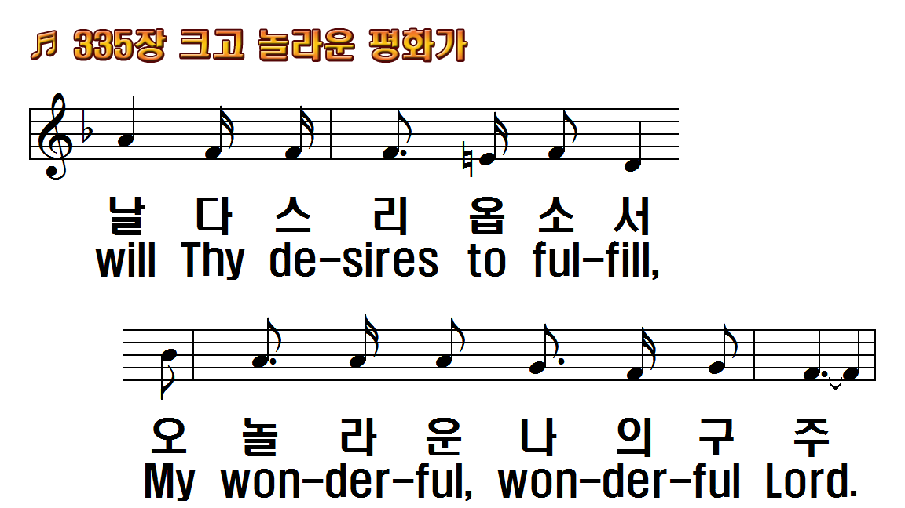
1.크고 놀라운 평화가
2.나의 일생을 인도해
3.나의 모든 것 주님께
4.주의 광채가 찬란히
후.오 놀라운 주
1.I have found a deep
2.I desire that my life
3.All the talents I have I
4.Thou art fairer to me
R.My wonderful Lord,

Slide 10
1.크고 놀라운 평화가
2.나의 일생을 인도해
3.나의 모든 것 주님께
4.주의 광채가 찬란히
후.오 놀라운 주
1.I have found a deep
2.I desire that my life
3.All the talents I have I
4.Thou art fairer to me
R.My wonderful Lord,

Slide 11
1.크고 놀라운 평화가
2.나의 일생을 인도해
3.나의 모든 것 주님께
4.주의 광채가 찬란히
후.오 놀라운 주
1.I have found a deep
2.I desire that my life
3.All the talents I have I
4.Thou art fairer to me
R.My wonderful Lord,

Slide 12
1.크고 놀라운 평화가
2.나의 일생을 인도해
3.나의 모든 것 주님께
4.주의 광채가 찬란히
후.오 놀라운 주
1.I have found a deep
2.I desire that my life
3.All the talents I have I
4.Thou art fairer to me
R.My wonderful Lord,

Slide 13
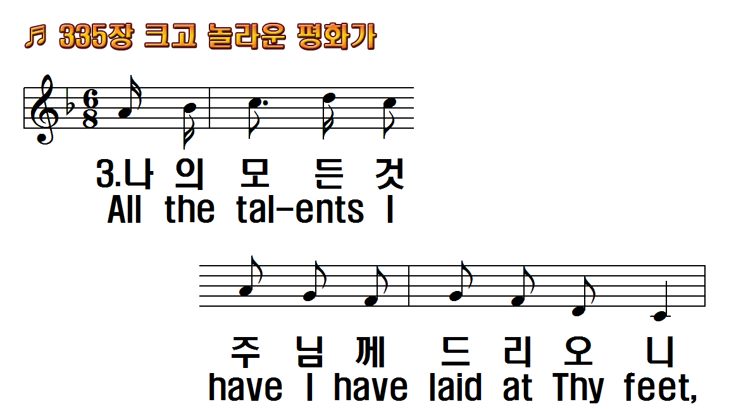
1.크고 놀라운 평화가
2.나의 일생을 인도해
3.나의 모든 것 주님께
4.주의 광채가 찬란히
후.오 놀라운 주
1.I have found a deep
2.I desire that my life
3.All the talents I have I
4.Thou art fairer to me
R.My wonderful Lord,

Slide 14
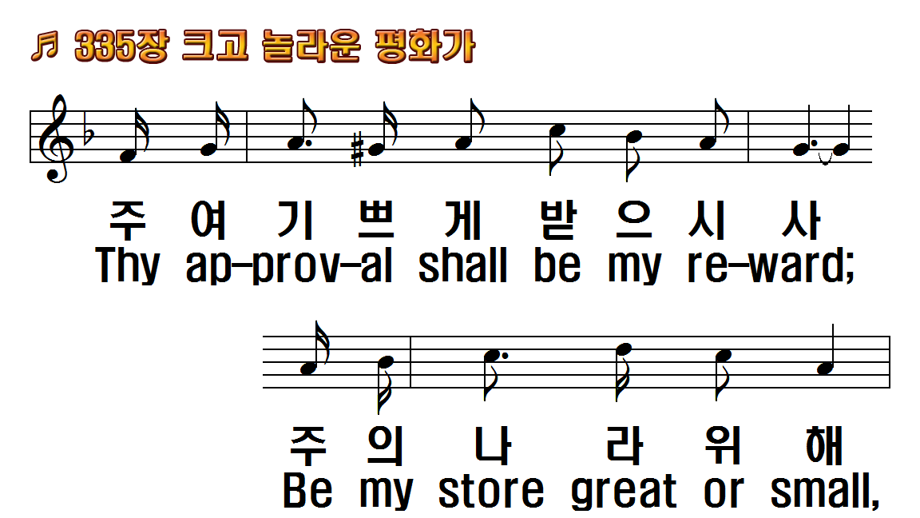
1.크고 놀라운 평화가
2.나의 일생을 인도해
3.나의 모든 것 주님께
4.주의 광채가 찬란히
후.오 놀라운 주
1.I have found a deep
2.I desire that my life
3.All the talents I have I
4.Thou art fairer to me
R.My wonderful Lord,

Slide 15
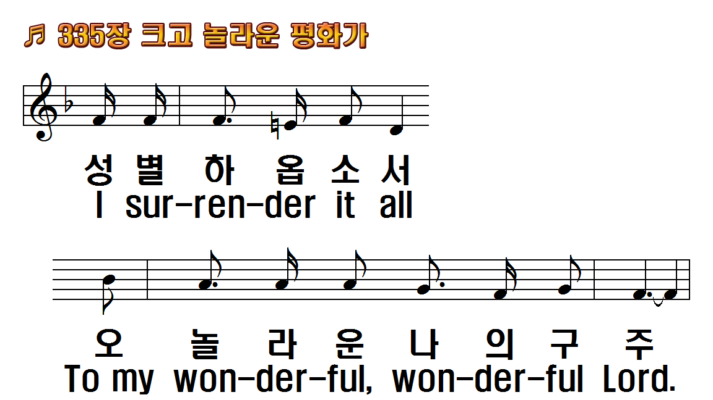
1.크고 놀라운 평화가
2.나의 일생을 인도해
3.나의 모든 것 주님께
4.주의 광채가 찬란히
후.오 놀라운 주
1.I have found a deep
2.I desire that my life
3.All the talents I have I
4.Thou art fairer to me
R.My wonderful Lord,

Slide 16
1.크고 놀라운 평화가
2.나의 일생을 인도해
3.나의 모든 것 주님께
4.주의 광채가 찬란히
후.오 놀라운 주
1.I have found a deep
2.I desire that my life
3.All the talents I have I
4.Thou art fairer to me
R.My wonderful Lord,

Slide 17
1.크고 놀라운 평화가
2.나의 일생을 인도해
3.나의 모든 것 주님께
4.주의 광채가 찬란히
후.오 놀라운 주
1.I have found a deep
2.I desire that my life
3.All the talents I have I
4.Thou art fairer to me
R.My wonderful Lord,

Slide 18
1.크고 놀라운 평화가
2.나의 일생을 인도해
3.나의 모든 것 주님께
4.주의 광채가 찬란히
후.오 놀라운 주
1.I have found a deep
2.I desire that my life
3.All the talents I have I
4.Thou art fairer to me
R.My wonderful Lord,

Slide 19
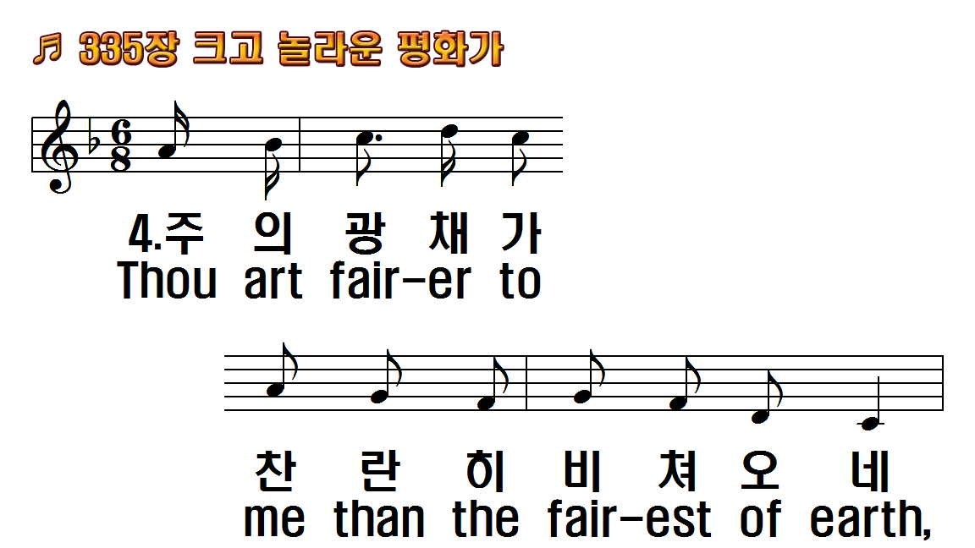
1.크고 놀라운 평화가
2.나의 일생을 인도해
3.나의 모든 것 주님께
4.주의 광채가 찬란히
후.오 놀라운 주
1.I have found a deep
2.I desire that my life
3.All the talents I have I
4.Thou art fairer to me
R.My wonderful Lord,

Slide 20
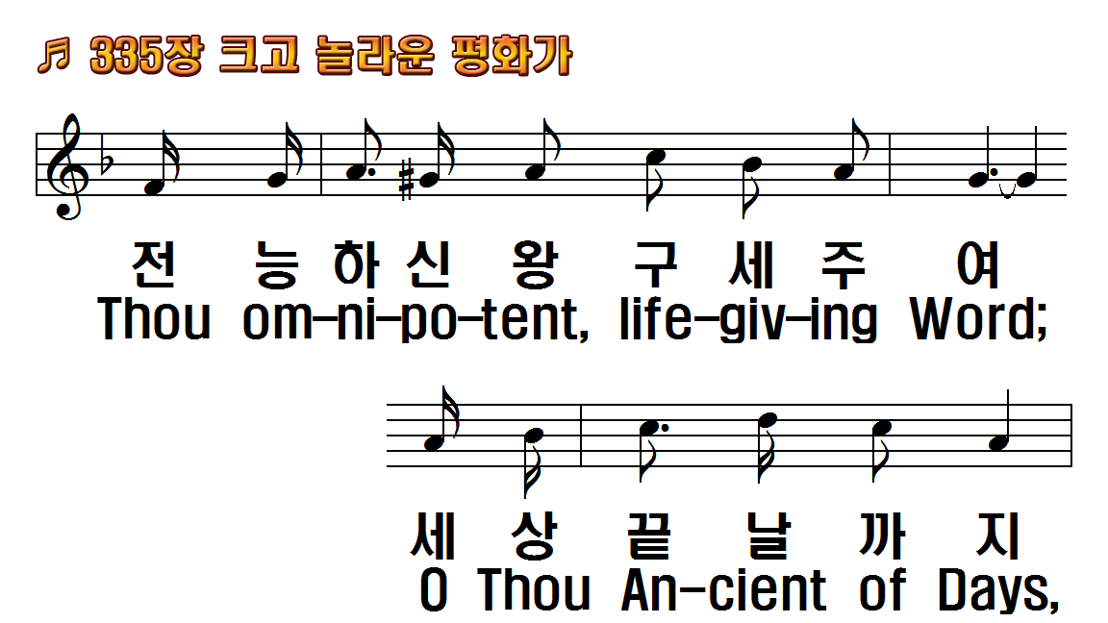
1.크고 놀라운 평화가
2.나의 일생을 인도해
3.나의 모든 것 주님께
4.주의 광채가 찬란히
후.오 놀라운 주
1.I have found a deep
2.I desire that my life
3.All the talents I have I
4.Thou art fairer to me
R.My wonderful Lord,

Slide 21
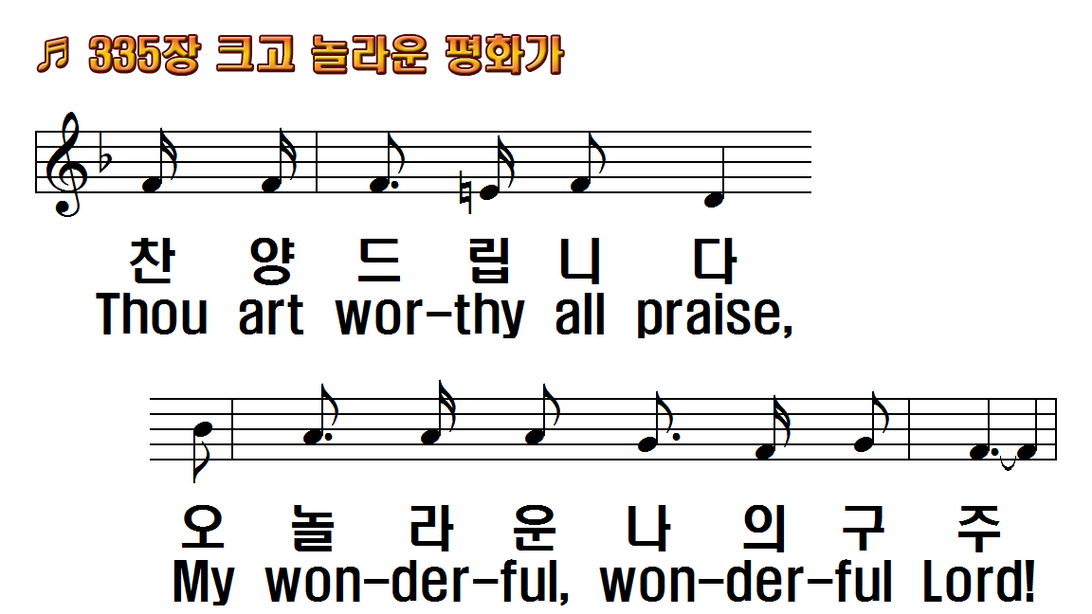
1.크고 놀라운 평화가
2.나의 일생을 인도해
3.나의 모든 것 주님께
4.주의 광채가 찬란히
후.오 놀라운 주
1.I have found a deep
2.I desire that my life
3.All the talents I have I
4.Thou art fairer to me
R.My wonderful Lord,

Slide 22
1.크고 놀라운 평화가
2.나의 일생을 인도해
3.나의 모든 것 주님께
4.주의 광채가 찬란히
후.오 놀라운 주
1.I have found a deep
2.I desire that my life
3.All the talents I have I
4.Thou art fairer to me
R.My wonderful Lord,

Slide 23
1.크고 놀라운 평화가
2.나의 일생을 인도해
3.나의 모든 것 주님께
4.주의 광채가 찬란히
후.오 놀라운 주
1.I have found a deep
2.I desire that my life
3.All the talents I have I
4.Thou art fairer to me
R.My wonderful Lord,

Slide 24
1.크고 놀라운 평화가
2.나의 일생을 인도해
3.나의 모든 것 주님께
4.주의 광채가 찬란히
후.오 놀라운 주
1.I have found a deep
2.I desire that my life
3.All the talents I have I
4.Thou art fairer to me
R.My wonderful Lord,

Slide 25
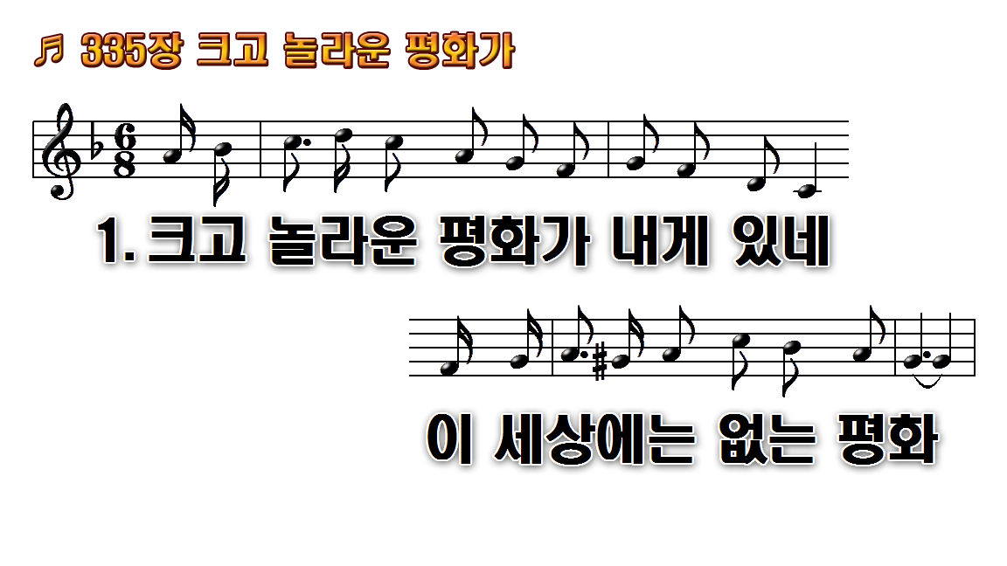
1.크고 놀라운 평화가
2.나의 일생을 인도해
3.나의 모든 것 주님께
4.주의 광채가 찬란히
후.오 놀라운 주 오

Slide 26
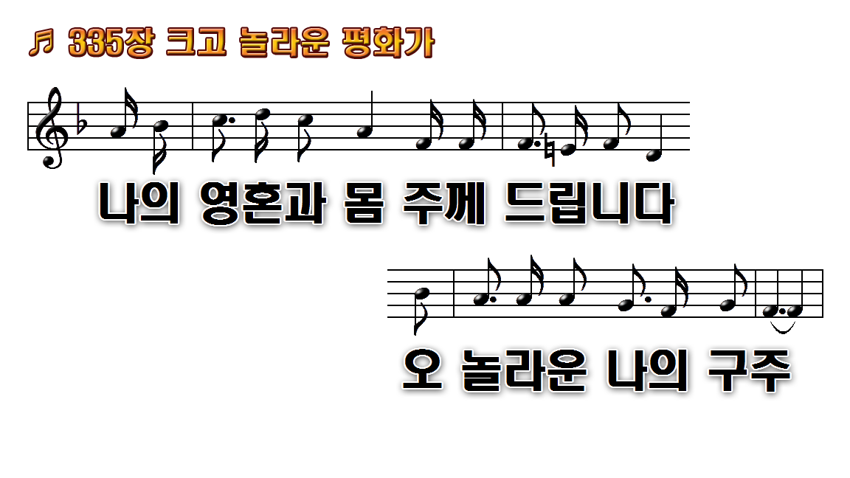
1.크고 놀라운 평화가
2.나의 일생을 인도해
3.나의 모든 것 주님께
4.주의 광채가 찬란히
후.오 놀라운 주 오

Slide 27
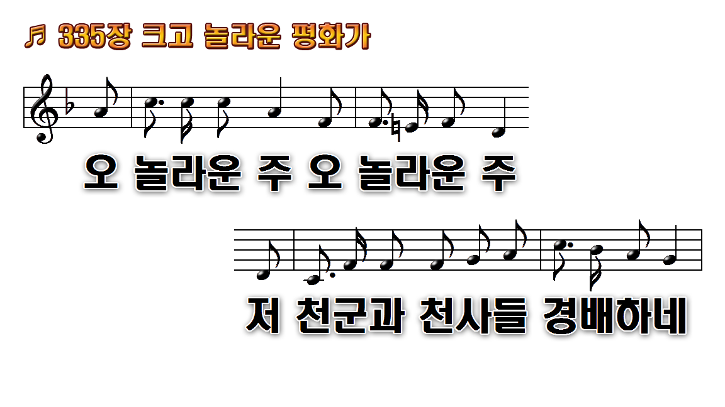
1.크고 놀라운 평화가
2.나의 일생을 인도해
3.나의 모든 것 주님께
4.주의 광채가 찬란히
후.오 놀라운 주 오

Slide 28
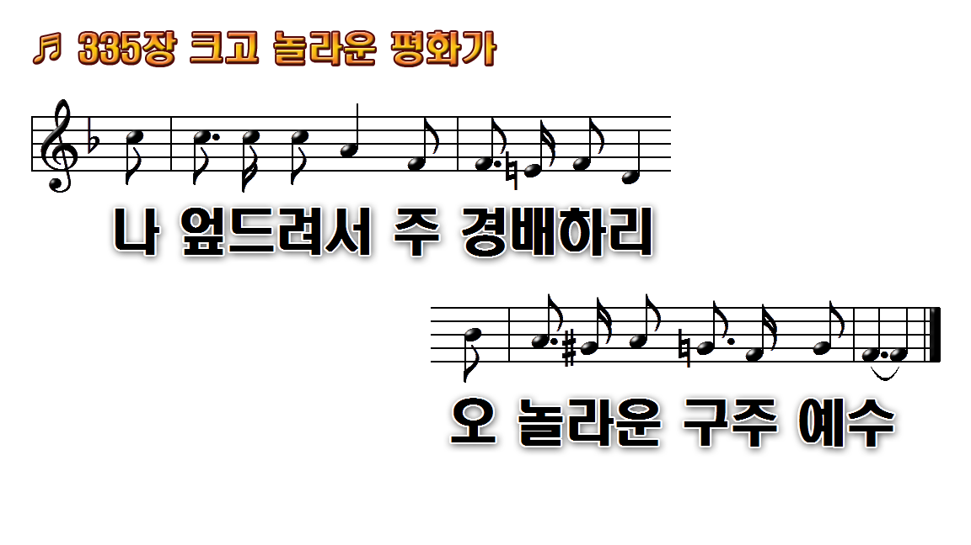
1.크고 놀라운 평화가
2.나의 일생을 인도해
3.나의 모든 것 주님께
4.주의 광채가 찬란히
후.오 놀라운 주 오

Slide 29
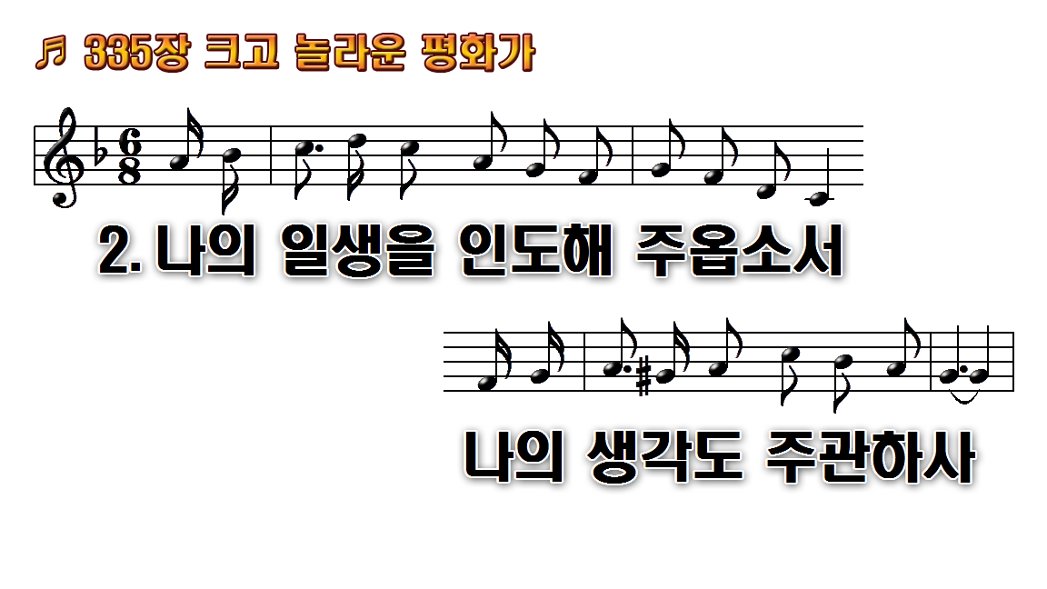
1.크고 놀라운 평화가
2.나의 일생을 인도해
3.나의 모든 것 주님께
4.주의 광채가 찬란히
후.오 놀라운 주 오

Slide 30

1.크고 놀라운 평화가
2.나의 일생을 인도해
3.나의 모든 것 주님께
4.주의 광채가 찬란히
후.오 놀라운 주 오

Slide 31
1.크고 놀라운 평화가
2.나의 일생을 인도해
3.나의 모든 것 주님께
4.주의 광채가 찬란히
후.오 놀라운 주 오

Slide 32
1.크고 놀라운 평화가
2.나의 일생을 인도해
3.나의 모든 것 주님께
4.주의 광채가 찬란히
후.오 놀라운 주 오

Slide 33
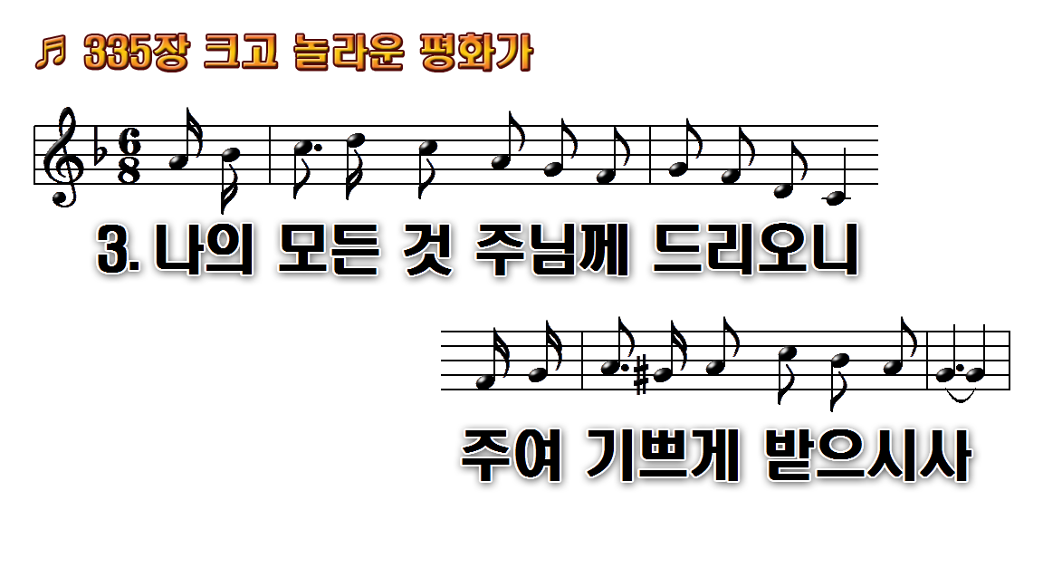
1.크고 놀라운 평화가
2.나의 일생을 인도해
3.나의 모든 것 주님께
4.주의 광채가 찬란히
후.오 놀라운 주 오

Slide 34

1.크고 놀라운 평화가
2.나의 일생을 인도해
3.나의 모든 것 주님께
4.주의 광채가 찬란히
후.오 놀라운 주 오

Slide 35
1.크고 놀라운 평화가
2.나의 일생을 인도해
3.나의 모든 것 주님께
4.주의 광채가 찬란히
후.오 놀라운 주 오

Slide 36
1.크고 놀라운 평화가
2.나의 일생을 인도해
3.나의 모든 것 주님께
4.주의 광채가 찬란히
후.오 놀라운 주 오

Slide 37
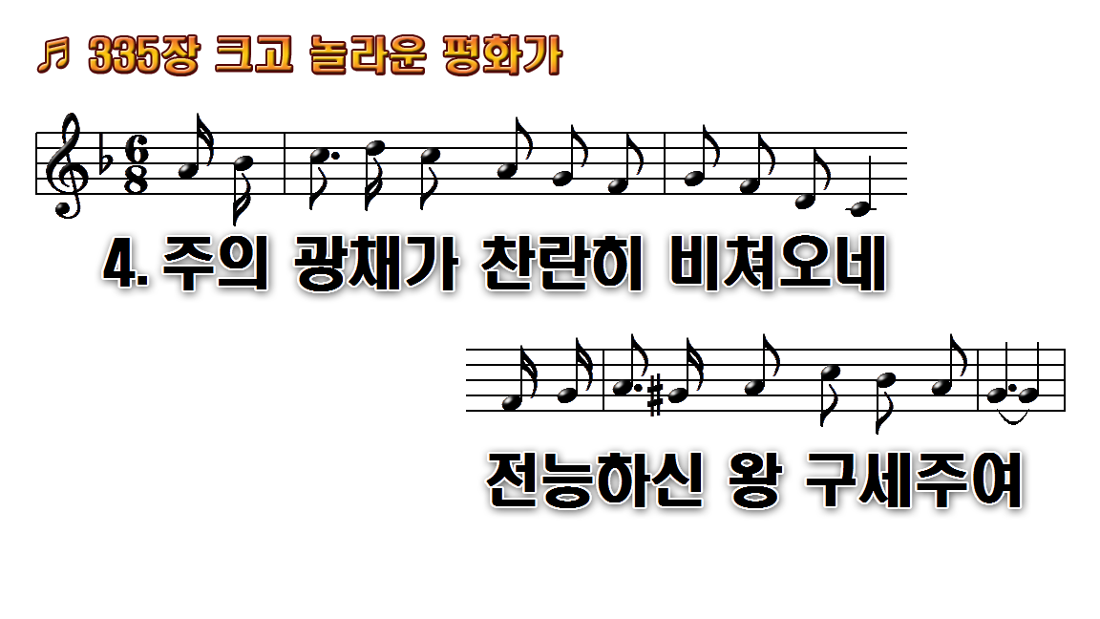
1.크고 놀라운 평화가
2.나의 일생을 인도해
3.나의 모든 것 주님께
4.주의 광채가 찬란히
후.오 놀라운 주 오

Slide 38

1.크고 놀라운 평화가
2.나의 일생을 인도해
3.나의 모든 것 주님께
4.주의 광채가 찬란히
후.오 놀라운 주 오

Slide 39
1.크고 놀라운 평화가
2.나의 일생을 인도해
3.나의 모든 것 주님께
4.주의 광채가 찬란히
후.오 놀라운 주 오

Slide 40
1.크고 놀라운 평화가
2.나의 일생을 인도해
3.나의 모든 것 주님께
4.주의 광채가 찬란히
후.오 놀라운 주 오

